Slide 1

Sprint 4
AutoDick
25/11/2024
Ammiel, Daan, Ivo, Ruben & Tibor

Slide 2
Inhoud
Project recap
Documentatie
2 demo's
Nieuwe blik
Retrospective
Volgende sprint

Slide 3
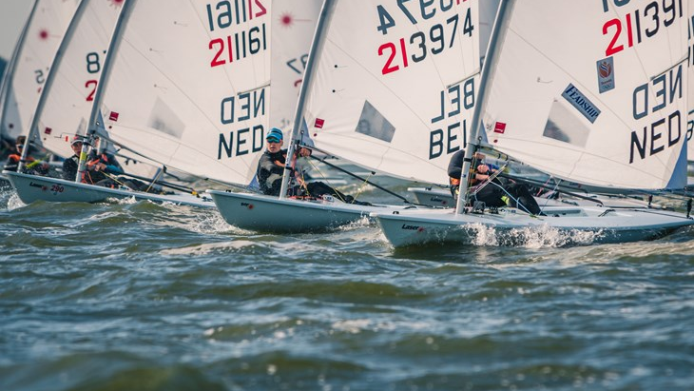
Project recap

Slide 4
Documentatie
Gebruikers onderzoek
Backlog

Slide 5
Demo's
Bluetooth
Speaker

Slide 6
Nieuwe blik
Batterij percentage
Oranjevlag
Dubbele verificatie voor afbreken
2 manieren wedstrijd starten
Wedstrijd loggen

Slide 7
Retrospective
Goed
Voortgang
Eisen opstellen voor deze periode
Verbeterpunten
Regelmatige standups
Afspreken om elke maandag en vrijdag het te doen
Trello bijhouden
Vrijdag na de workshop samen zitten voor de trello.

Slide 8
Volgende sprint
Connectie Toeter met esp32
Data ontvangen met bluetooth.
Elektrisch schema.

